Slide 1
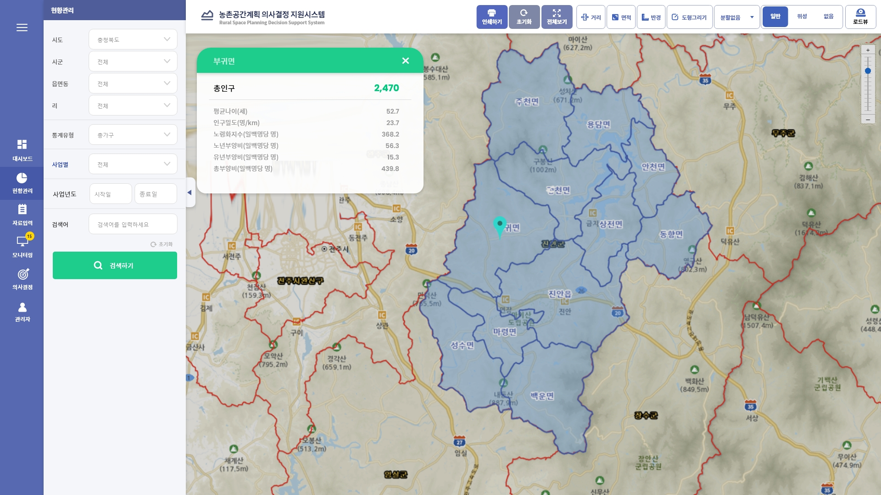

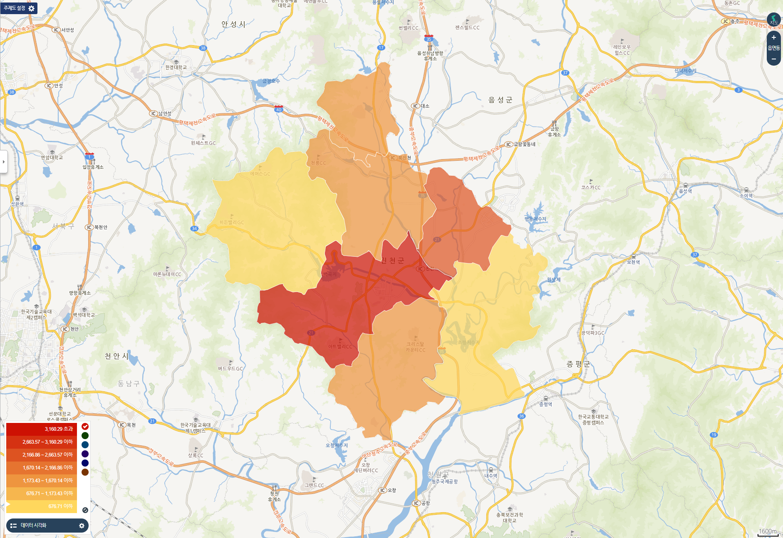
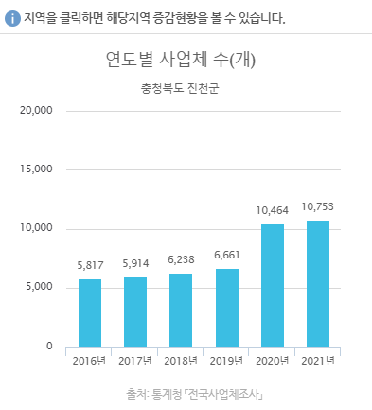
- 자연지리환경
- 인문환경
- 토지이용환경
- 산업경제 현황
- 경제 집중화(불균형) 분석
산업경제 현황
■ 농촌공간 진단시스템
○ 일반현황 진단
- 자연지리환경
- 인문환경
- 토지이용환경
- 산업경제 현황
- 경제 집중화(불균형) 분석
○ 인구이동 진단
- 인구 분포도
- 전출입 인구이동
- 생활인구 이동
- 인구이동 중심지 분석
- 인구분포 집중화(불균형) 분석
○ 농촌중심공간 진단
- 핵심시설 분포도
- 핵심시설 서비스 권역
- 핵심권역 접근성
○ 생활서비스 진단
- 생활서비스(복지) 진단
- 생활서비스(문화) 진단
- 생활서비스(보육) 진단
- 생활서비스(체육) 진단
- 생활서비스(휴게편의) 진단
■ 농촌공간 진단시스템
자연지리환경
인문환경
일반현황
토지이용환경
산업경제 현황
인구이동
농촌공간
생활서비스
산업경제 현황

Slide 2
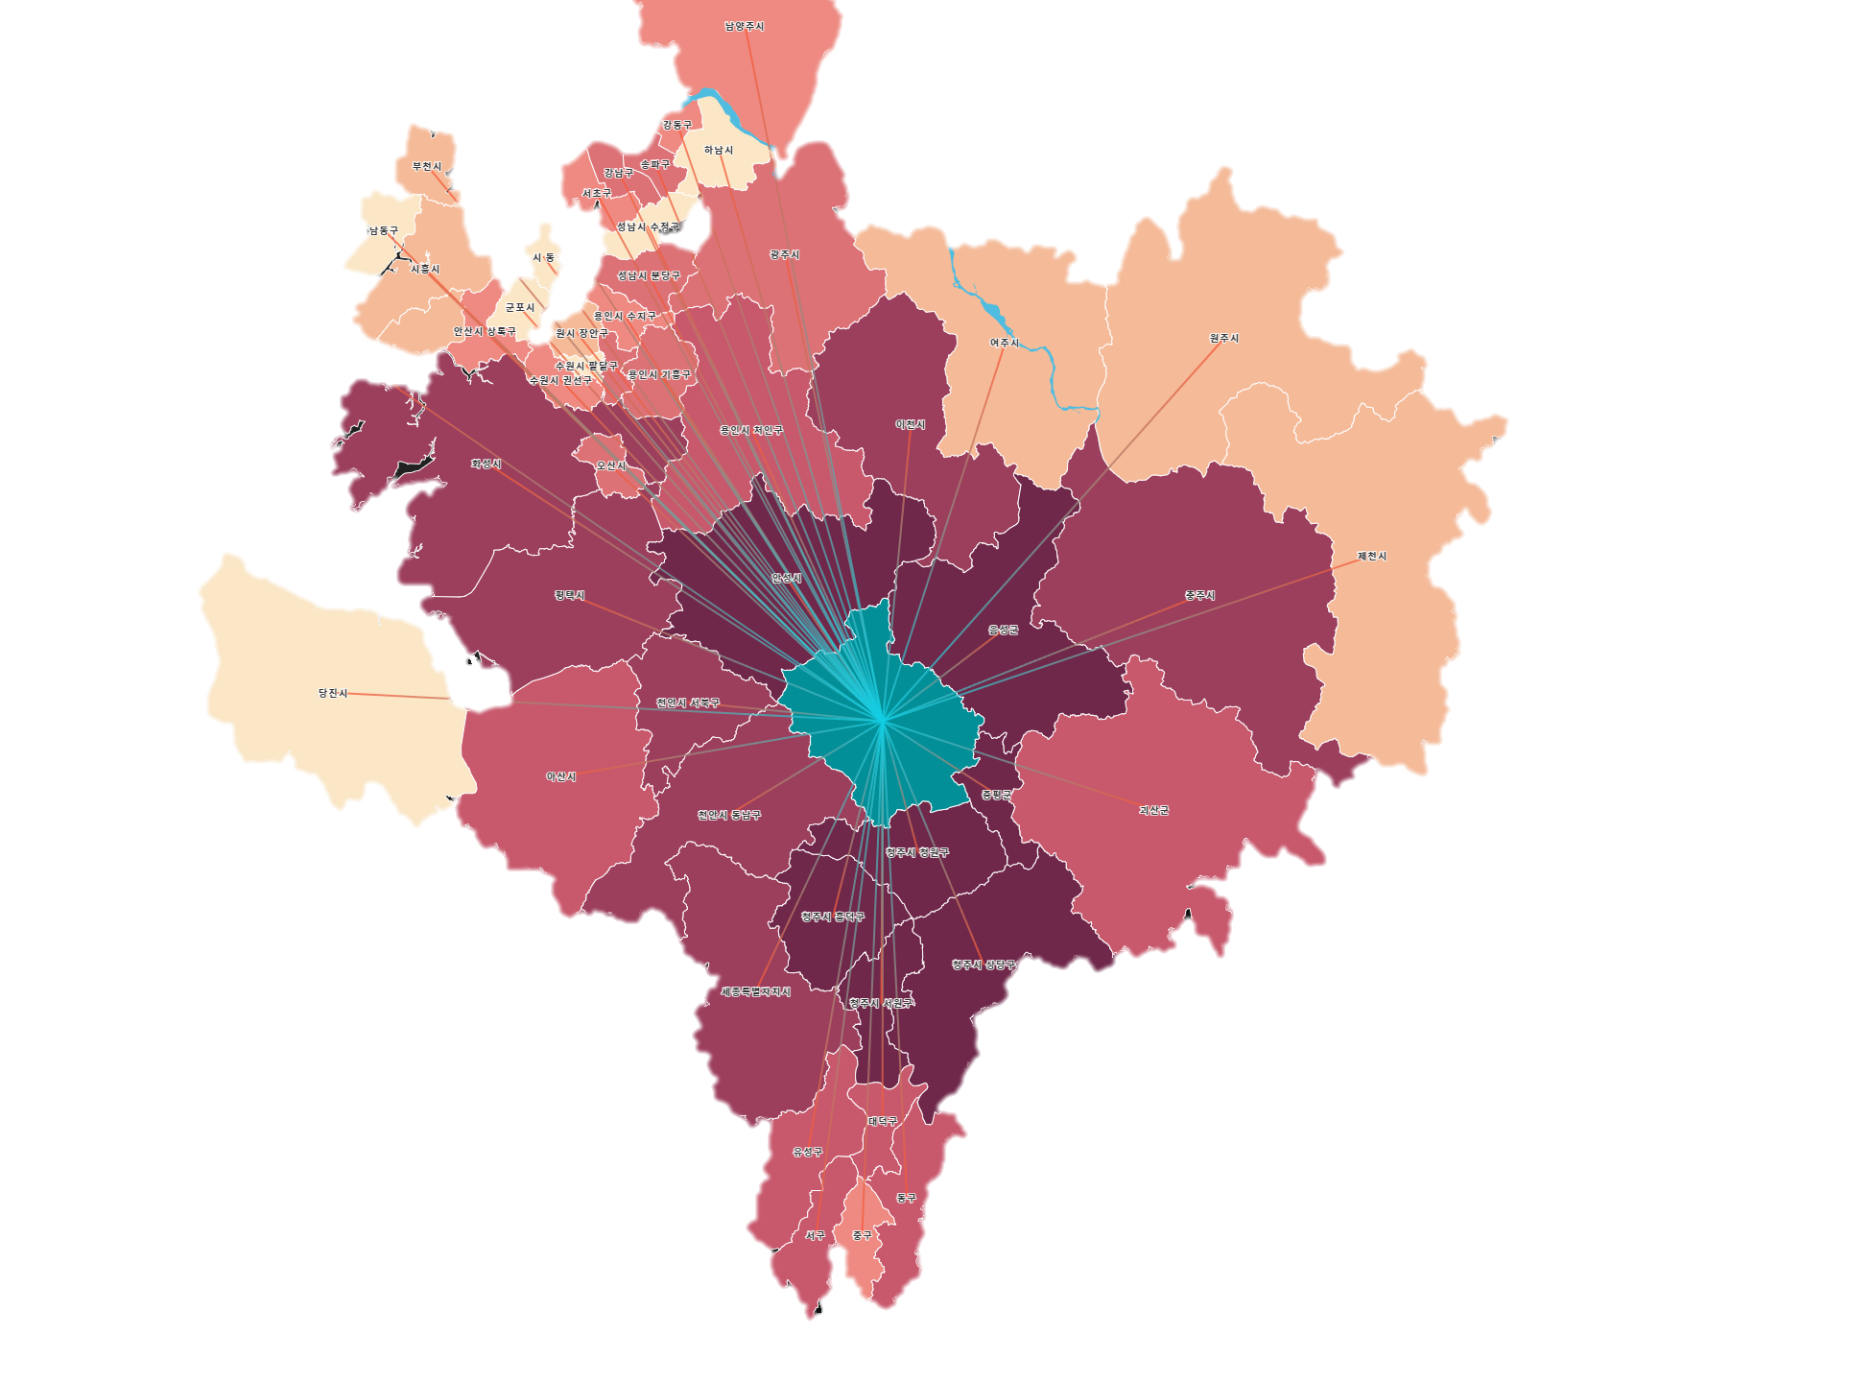
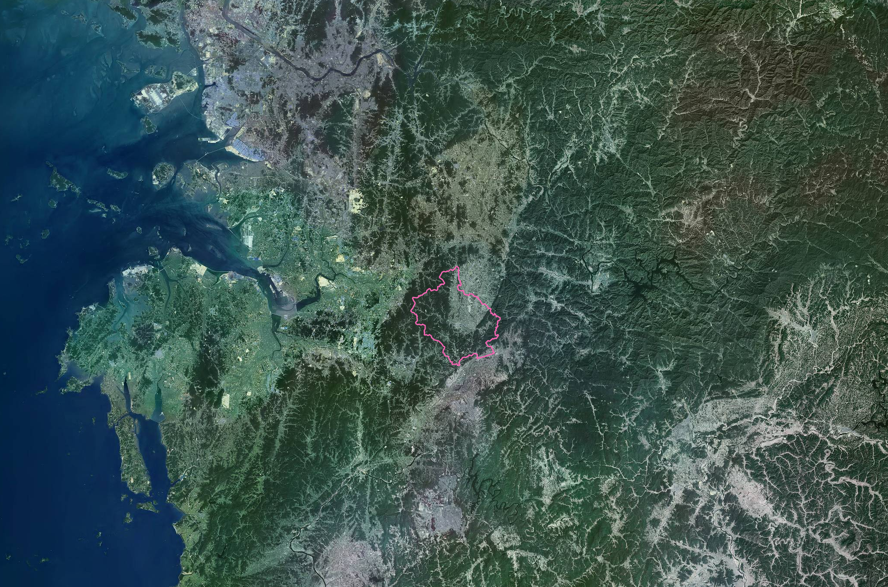
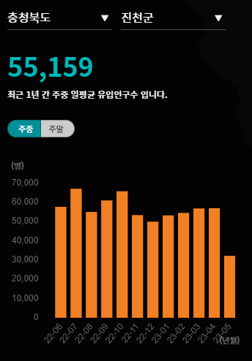
■ 농촌공간 진단시스템
○ 일반현황 진단
- 자연지리환경
- 인문환경
- 토지이용환경
- 산업경제 현황
- 경제 집중화(불균형) 분석
○ 인구이동 진단
- 인구 분포도
- 전출입 인구이동
- 생활인구 이동
- 인구이동 중심지 분석
- 인구분포 집중화(불균형) 분석
○ 농촌중심공간 진단
- 핵심시설 분포도
- 핵심시설 서비스 권역
- 핵심권역 접근성
○ 생활서비스 진단
- 생활서비스(복지) 진단
- 생활서비스(문화) 진단
- 생활서비스(보육) 진단
- 생활서비스(체육) 진단
- 생활서비스(휴게편의) 진단
위성으로 변경 필요
■ 농촌공간 진단시스템
인구 분포도
전출입 인구이동
일반현황
진입인구 현황
인구이동
30 50 100
배경 흰색으로
농촌공간
생활서비스
생활인구 이동
인구이동 중심지 분석
인구분포 집중화 분석

Slide 3
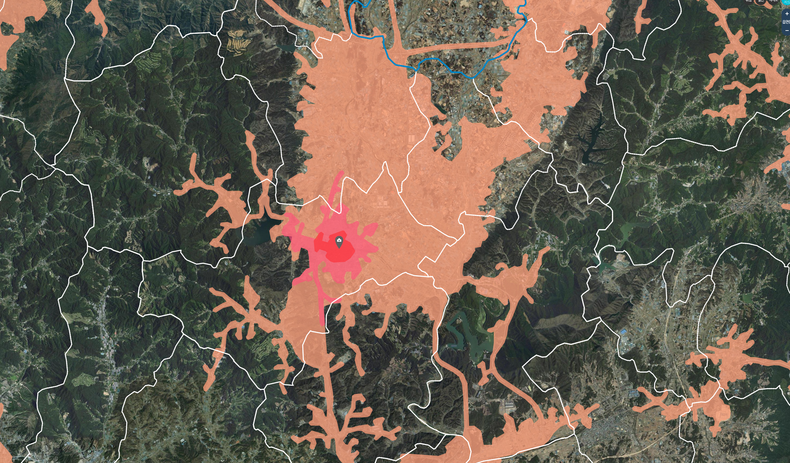
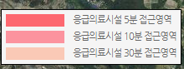
- 자연지리환경
- 인문환경
- 토지이용환경
- 산업경제 현황
- 경제 집중화(불균형) 분석
산업경제 현황
■ 농촌공간 진단시스템
○ 일반현황 진단
- 자연지리환경
- 인문환경
- 토지이용환경
- 산업경제 현황
- 경제 집중화(불균형) 분석
○ 인구이동 진단
- 인구 분포도
- 전출입 인구이동
- 생활인구 이동
- 인구이동 중심지 분석
- 인구분포 집중화(불균형) 분석
○ 농촌중심공간 진단
- 핵심시설 분포도
- 핵심시설 서비스 권역
- 핵심권역 접근성
○ 생활서비스 진단
- 생활서비스(복지) 진단
- 생활서비스(문화) 진단
- 생활서비스(보육) 진단
- 생활서비스(체육) 진단
- 생활서비스(휴게편의) 진단
위성으로 변경 필요
■ 농촌공간 진단시스템
핵심시섧 분포도
핵심시설 시비스권역
일반현황
핵심권역 접근성
응급시설 접근성
인구이동
농촌공간
생활서비스

Slide 4
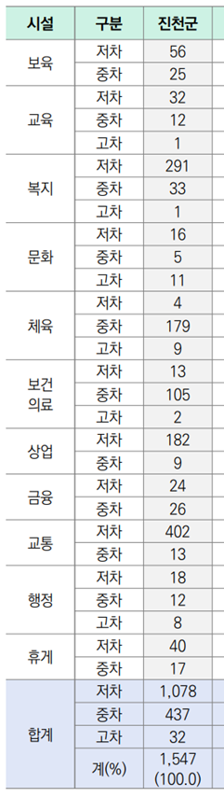
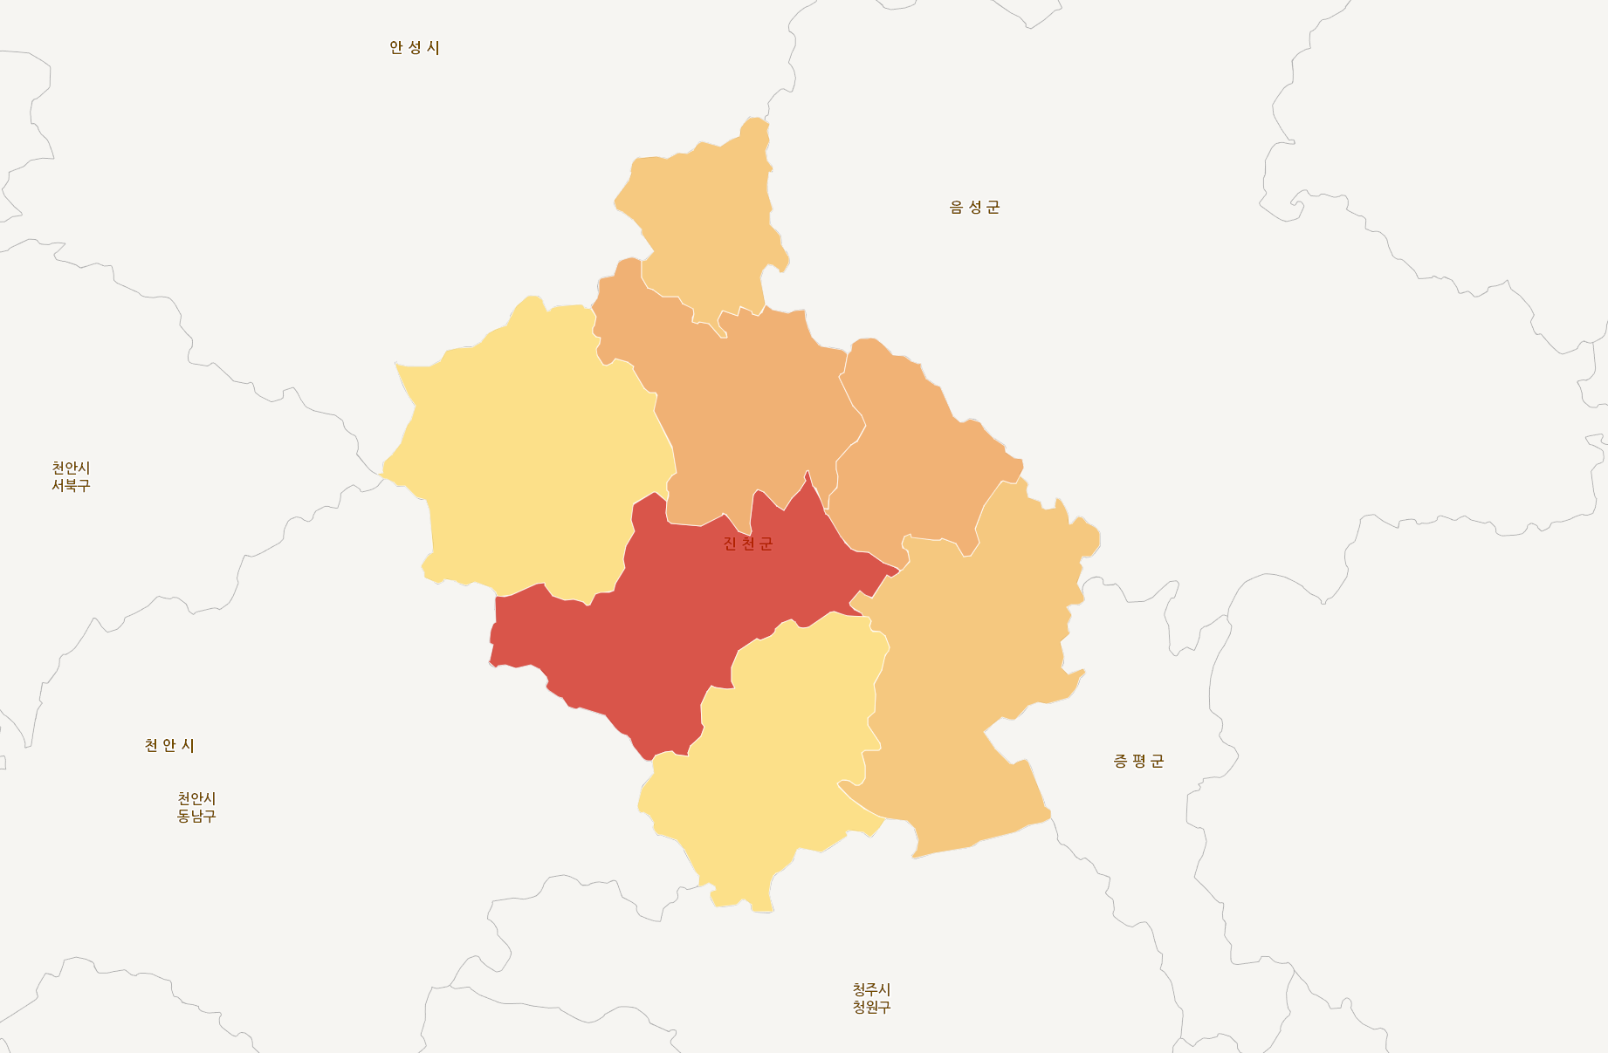
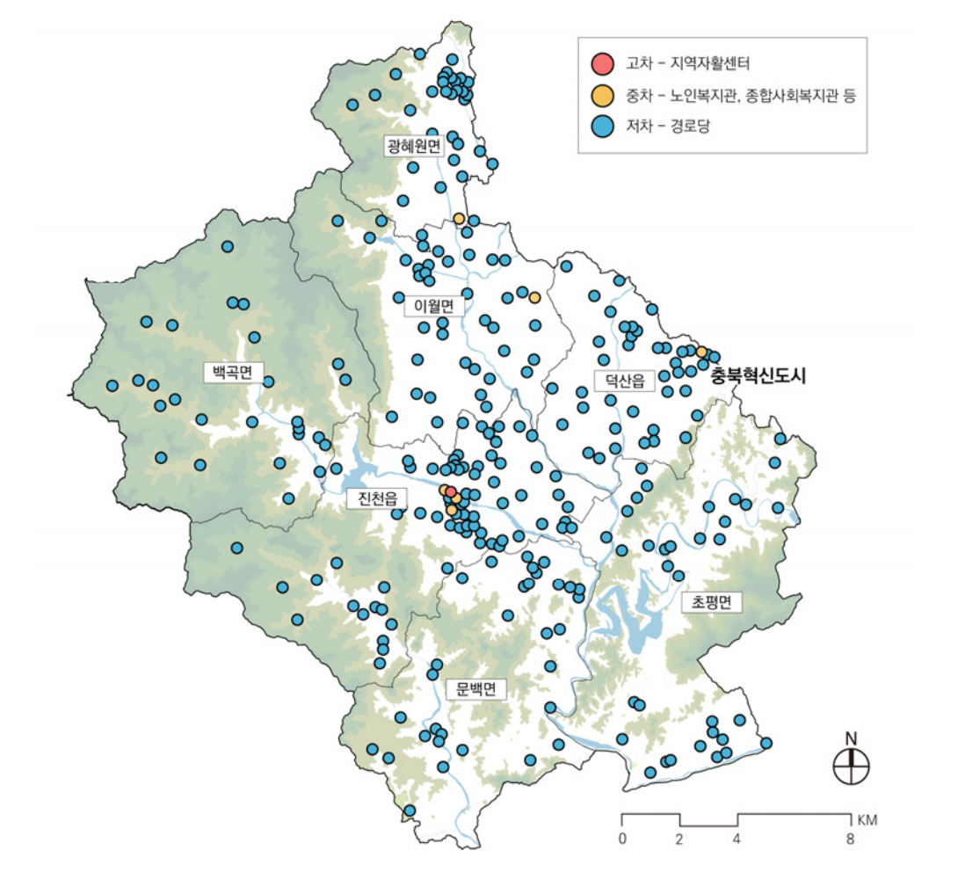
- 자연지리환경
- 인문환경
- 토지이용환경
- 산업경제 현황
- 경제 집중화(불균형) 분석
산업경제 현황
■ 농촌공간 진단시스템
■ 농촌공간 진단시스템
○ 일반현황 진단
- 자연지리환경
- 인문환경
- 토지이용환경
- 산업경제 현황
- 경제 집중화(불균형) 분석
○ 인구이동 진단
- 인구 분포도
- 전출입 인구이동
- 생활인구 이동
- 인구이동 중심지 분석
- 인구분포 집중화(불균형) 분석
○ 농촌중심공간 진단
- 핵심시설 분포도
- 핵심시설 서비스 권역
- 핵심권역 접근성
○ 생활서비스 진단
- 생활서비스(복지) 진단
- 생활서비스(문화) 진단
- 생활서비스(보육) 진단
- 생활서비스(체육) 진단
- 생활서비스(휴게편의) 진단
생활서비스(복지) 진단
충청북도
일반현황
진천군
라벨 제거
(아래 배치)
구분 | 개숫
저차 – 경로당 | 291
중차 – 노인복지관 | 33
고차 - 지역자활센터 | 1
인구이동
농촌공간
생활서비스(문화) 진단
생활서비스(보육) 진단
흰색 배경 제거
지도위에 배치
생활서비스
생활서비스(체육) 진단
생활서비스(휴게편의) 진단
나침반, 축척 제거

Slide 5
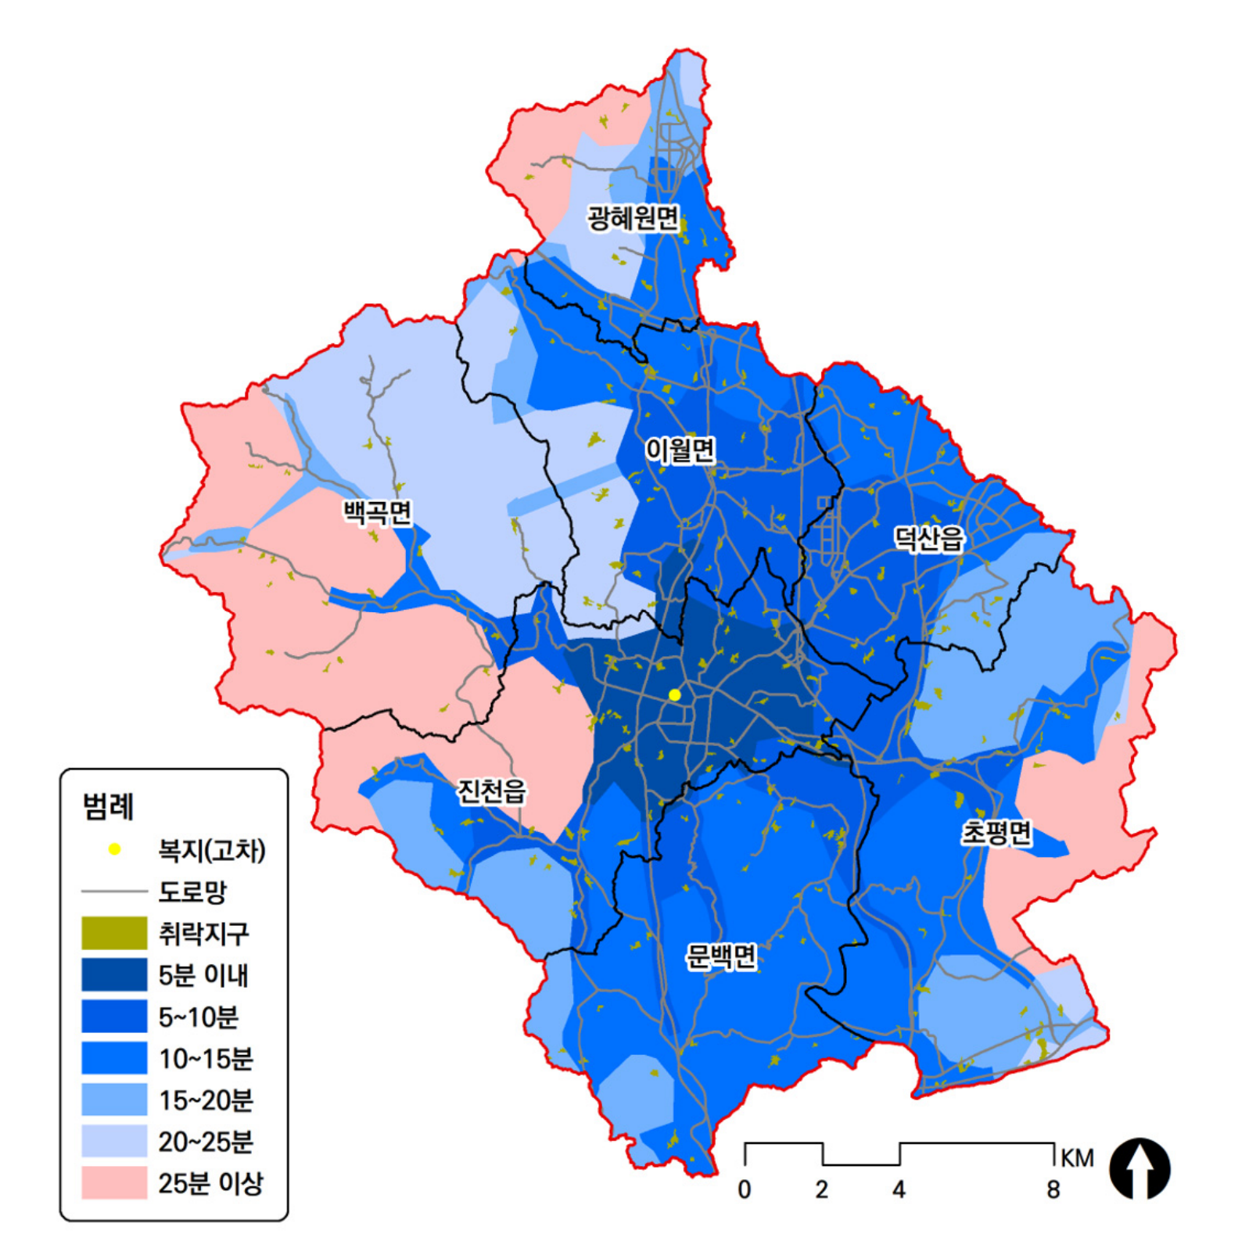
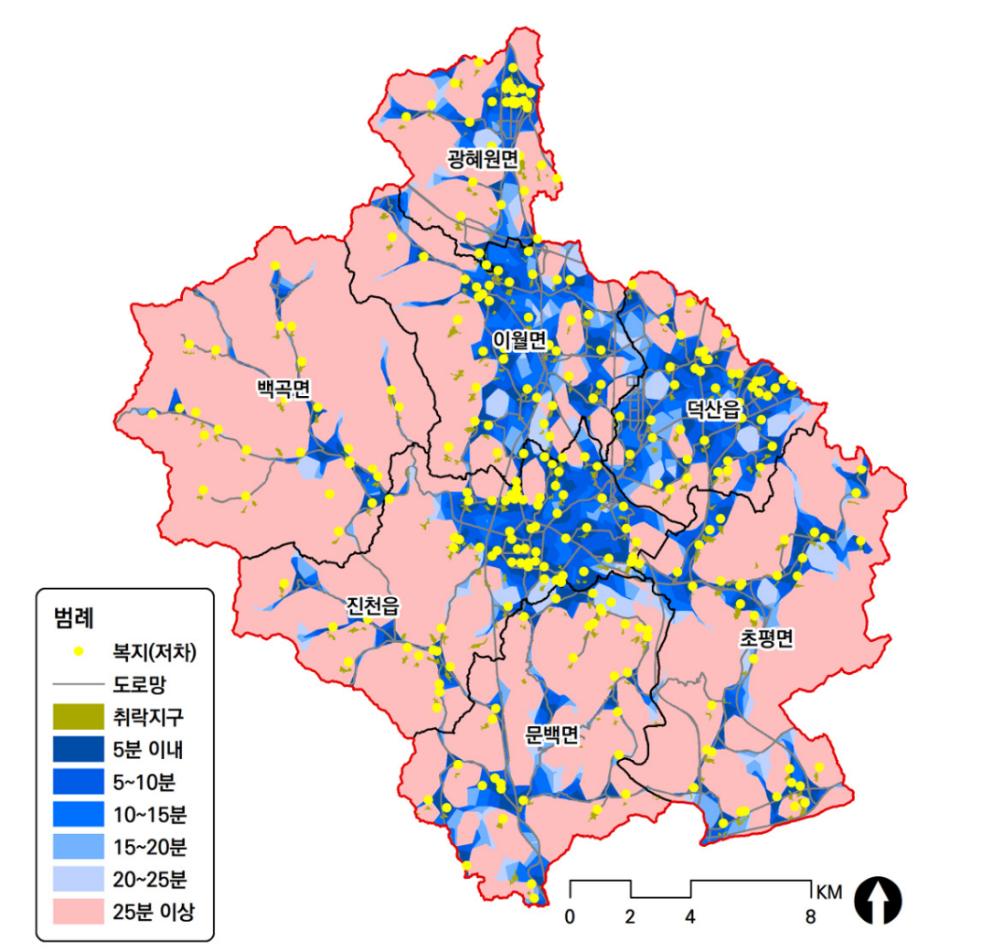
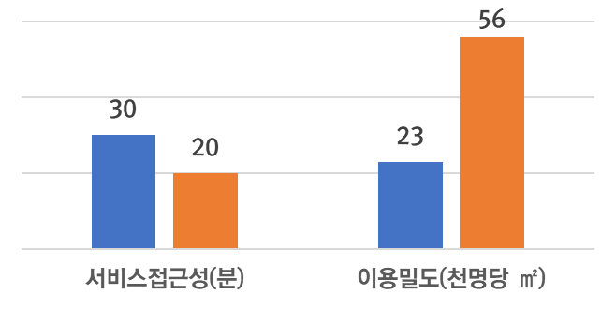
8 꽃동네장애인공동생활가정 꿈의집 생활시설 진천군 덕산면 대하로 195, 201동 203호(영무예다음2차@) 043-930-0292 평가보기
7 꽃동네장애인공동생활가정 빛의집 생활시설 진천군 덕산면 대하로 195, 201동 204호(영무예다음2차@) 043-930-0292 평가보기
6 다락방 생활시설 평가보기
5 생거진천종합사회복지관 이용시설 진천군 진천읍 중앙북1길 11-10 043-539-3238 평가보기
4 진천군 장애인복지관 이용시설 충청북도 진천군 진천읍 문화6안길 14-14 (벽암리 509-20) 043-534-4455 평가보기
3
진천군노인복지관
이용시설
진천군 진천읍 문화 7길 12-6
043-533-2716 평가보기
2
진천군장애인보호작업장
이용시설
진천군 광혜원면 살천이길 38-2
043-535-4100
농촌재생계획 모의
농촌공간 재구조화 계획모의
■ 농촌공간계획 모의시스템
○ 농촌재생 계획 모의
- 생활서비스(복지) 계획 모의
- 생활서비스(문화) 계획 모의
- 생활서비스(보육) 계획 모의
- 생활서비스(체육) 계획 모의
- 생활서비스(휴게편의) 계획 모의
○ 농촌공간 재구조화 계획 모의
- 농촌마을보호지구 재구조화 모의
- 농촌산업지구 재구조화 모의
- 축산지구 재구조화 모의
- 농촌융복합산업지구 재구조화 모의
- 재생에너지지구 재구조화 모의
- 경관농업지구 재구조화 모의
- 농업유산지구 재구조화 모의
농촌재생
계획모의
사업전
사업후
주요 성과지표
복지계획
문화계획
성과지표 팝업표출
보육계획
체육계획
휴계편의
농촌공간
재구조화
계획모의
흰색 배경 아래
배경 지도 추가
농촌재생계획 모의 | 생활서비스(복지) 계획 모의
Close
 | 시설명 | 구분 | 주조 | 연락처 | 등록
1 | 꿈의집 | 생활시설 | 진천군 덕산면 대하로 195 | 043-930-029
2 | 장애인복지관 | 이용시설 | 진천군 진천읍 문화6안길 | 043-534-4455
3 | 노인복지관 | 이용시설 | 진천군 진천읍 문화7길 12 | 043-533-2716
4 | 꿈의집2 | 생활시설 | 진천군 덕산면 대하로 195 | 043-930-0339
5 | 진천복지관 | 이용시설 | 진천군 진천읍 문화6안길 | 043-534-4255
6 | 노이복지관 | 이용시설 | 진천군 진천읍 문화7길 12 | 043-503-6776
7
< 1 2 3 4 … 9 10 >

Slide 6
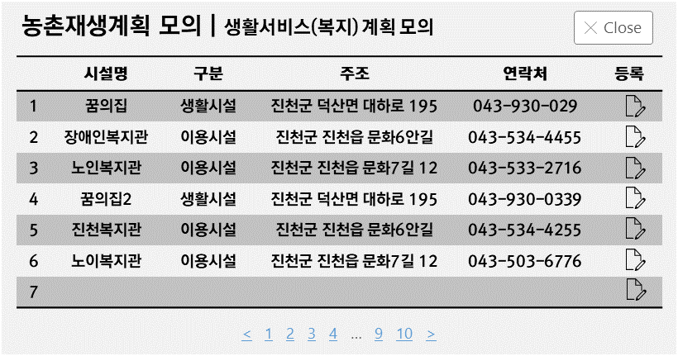
8 꽃동네장애인공동생활가정 꿈의집 생활시설 진천군 덕산면 대하로 195, 201동 203호(영무예다음2차@) 043-930-0292 평가보기
7 꽃동네장애인공동생활가정 빛의집 생활시설 진천군 덕산면 대하로 195, 201동 204호(영무예다음2차@) 043-930-0292 평가보기
6 다락방 생활시설 평가보기
5 생거진천종합사회복지관 이용시설 진천군 진천읍 중앙북1길 11-10 043-539-3238 평가보기
4 진천군 장애인복지관 이용시설 충청북도 진천군 진천읍 문화6안길 14-14 (벽암리 509-20) 043-534-4455 평가보기
3
진천군노인복지관
이용시설
진천군 진천읍 문화 7길 12-6
043-533-2716 평가보기
2
진천군장애인보호작업장
이용시설
진천군 광혜원면 살천이길 38-2
043-535-4100
농촌재생계획 모의
농촌공간 재구조화 계획모의
■ 농촌공간계획 모의시스템
○ 농촌재생 계획 모의
- 생활서비스(복지) 계획 모의
- 생활서비스(문화) 계획 모의
- 생활서비스(보육) 계획 모의
- 생활서비스(체육) 계획 모의
- 생활서비스(휴게편의) 계획 모의
○ 농촌공간 재구조화 계획 모의
- 농촌마을보호지구 재구조화 모의
- 농촌산업지구 재구조화 모의
- 축산지구 재구조화 모의
- 농촌융복합산업지구 재구조화 모의
- 재생에너지지구 재구조화 모의
- 경관농업지구 재구조화 모의
- 농업유산지구 재구조화 모의
농촌재생
계획모의
사업전
사업후
주요 성과지표
복지계획
문화계획
성과지표 팝업표출
보육계획
체육계획
휴계편의
농촌공간
재구조화
계획모의
농촌재생계획 모의 | 생활서비스(복지) 계획 모의
Close
 | 시설명 | 구분 | 주조 | 연락처 | 등록
1 | 꿈의집 | 생활시설 | 진천군 덕산면 대하로 195 | 043-930-029
2 | 장애인복지관 | 이용시설 | 진천군 진천읍 문화6안길 | 043-534-4455
3 | 노인복지관 | 이용시설 | 진천군 진천읍 문화7길 12 | 043-533-2716
4 | 꿈의집2 | 생활시설 | 진천군 덕산면 대하로 195 | 043-930-0339
5 | 진천복지관 | 이용시설 | 진천군 진천읍 문화6안길 | 043-534-4255
6 | 노이복지관 | 이용시설 | 진천군 진천읍 문화7길 12 | 043-503-6776
7
< 1 2 3 4 … 9 10 >

